Slide 1

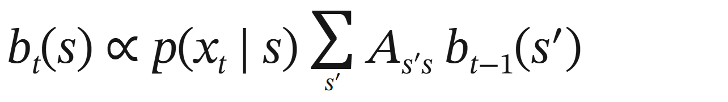
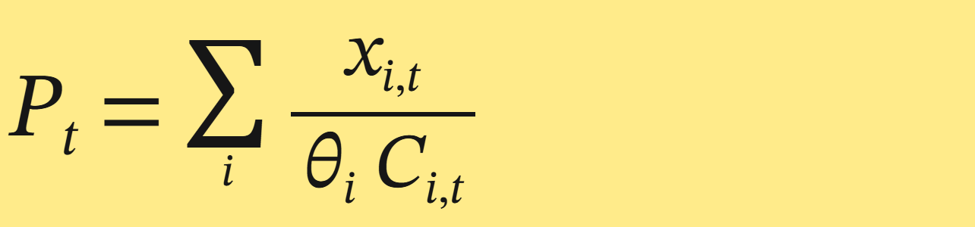
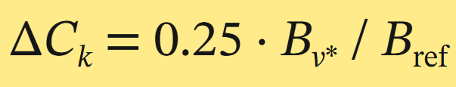
에이젠틱 AI를 이용한 자율망에서
동적 자원할당 자동화를 위한 구조 및 설계
한국공학대학교
로고
Architecture and Design for Automated Dynamic Resource Allocation in Autonomous Network using Agentic AI
IITP
로고
이준형, 김재경, 최윤경, 김양중* · 한국공학대학교 컴퓨터전자공학과 (* 교신저자)
{ljh040325, 2023531014, dhksejs235, *zeroplus}@tukorea.ac.kr
연구 배경과 문제
AI 기반 망관리가 확산되지만, 에이전트에 자원관리를
전적으로 맡기기엔 신뢰와 위험부담 문제가 남아 있다.
ITU-T FG-AINN(2024년 7월 SG13 설립)은 PoC로 5G
네트워크 슬라이싱의 AI 기반 관리를 시연했다.
PoC 구조의 두 한계: 망관리자가 상황을 직접 지정해야
하고, 마켓플레이스가 오케스트레이터와 분리돼 용량
확보를 사람이 한다.
기존 PoC 구조
제안 구조 — 에이전트 4단계 폐루프
결과
상황인지
상황인지 Monitoring · Diagnosis
47 / 47
망관리자가 직접 지정
HMM 전진 필터로 자동 추론
식 1 — 상황 사후확률 (HMM 전진 필터)
Telemetry MCP로 슬라이스별 수요 x를 모으고 상황 s(평시·응급·대형
행사·IoT 급증)를 추론
자율 판단한 스텝의 상황인지 정확
식 1, 같은 상황 유지 확률 0.98
자원배분
자원배분 결정 Planning
상황별 고정 배분표
수요·잡음·임계값으로 산출
식 2 — 수요 압력
이용률 임계값 θ와 용량 C로 목표 배분을 산출해 Orchestrator
MCP로 적용하고 수요 압력 P를 계산
22 / 22
매 스텝(15분) 반복
식 2, P가 1을 넘으면 배분만으로는 SLA 불가
용량 확보
자원할당 Execution
용량이 모자란 스텝을 모두 자동 조달
마켓플레이스 분리, 사람이
조달
수요 압력 기준 자동 조달
PoC 벤더 점수식과 조달 용량
P가 임계값 이상이면 압력을 가장 크게 낮추는 슬라이스의 용량을
마켓플레이스에서 조달
URLLC B_{ref} = 500 Mbps
응급 0.8 · 그 밖 1.0, 벤더는 PoC 점수식으로 선택
사람 개입
판단검증 Verification
3 / 50
상시 감시
신뢰도 0.9 미만일 때만 질의
상황 신뢰도가 0.9 미만일 때만 망관리자에게 질의하고 결과를 Diagnosis로 되돌리며, SLA 충족 여부를 벤더 평판에 반영
망관리자 질의가 필요했던 스텝
신뢰도 = 사후확률 최댓값
결정 기록
결정 근거와 호출 순서까지 기록
상태 이력만 저장
하위 에이전트끼리는 직접 호출하지 않고 Supervisor Agent를 거치므로 판단 근거가 모두 기록에 남는다.
51%
SLA 위반 감소 (평균 7.8 → 3.8회)
모든 시드에서 위반이 줄었고, 평균 7.8회에서 3.8회로 51% 감소했다.
b = 상황 s의 사후확률, A = 상황 전이확률, x = 슬라이스별 수요, θ_{i} = 슬라이스 i의 이용률 임계값(eMBB 0.9 · URLLC 1.2 · mMTC 0.8), C_{i,t} = 슬라이스 i의 용량(기본 1.6, 조달로 최대 2.6).
제안 구조 (그림 1)
실험 설정
시드별 결과
Intent / Service Layer
시나리오
응급 상황이 처음부터 이어지는 10스텝 (1스텝 = 15분)
시드
기존 PoC
위반(회)
제안
위반(회)
조달
(회)
조달 비용
(USD)
망관리자
질의(회)
Agent Layer
반복
시드 0~4로 5회, 같은 시드에는 두 방식에 같은 트래픽
0
9
3
5
4,550
0
Supervisor Agent
RAG
비교군
기존 PoC 재현 — 망관리자가 정답 상황을 즉시 지정, 고정 배분표, 조달 없음
1
7
3
2
2,500
0
Monitoring
Diagnosis
Planning
Execution
Verification
제안
에이전트 기반 오케스트레이터 — LLM(Claude), 5개 MCP 서버 · 21개 도구
2
9
5
6
5,225
0
공통 설정
PoC의 슬라이스 구성(eMBB·URLLC·mMTC), SLA 임계값, 트래픽 생성식,
배분 평활
3
8
4
5
4,975
2
용량
슬라이스당 기본 1.6, 조달 시 최대 2.6
4
6
4
4
3,750
1
MCP Layer
기존 PoC (위반 8회)
제안 구조 (위반 4회)
SLA 위반 경계 (부하율 1.0)
평균
7.8
3.8
4.4
4,200
0.6
Telemetry
Topology
Orchestrator
Configuration
▲ 용량 조달 (v: 벤더)
기존 PoC는 수요 압력 0.8 이상인 34스텝에서 용량을
늘릴 수단이 없었고, 제안 구조는 22스텝 모두에서
벤더를 조달했다.
최대 슬라이스 부하율 (이용률 ÷ 임계값)
망관리자 질의는 50스텝 중 3스텝뿐이었다.
Network Infra Layer
배분 결정은 Agent Layer가 내리고, Orchestrator MCP는 결정된
배분을 적용한다.
Intent / Service Layer — 망관리자 의도와 SLA를 정책으로 변환해 에이전트 계층에
목표로 전달
Agent Layer — 마스터 에이전트(Supervisor Agent)가 하위 전문 에이전트를
조율하고, 공유 지식베이스(과거 장애·조치 이력, RAG)를 참조
결론과 기여
QR
미정
MCP Layer — 텔레메트리·토폴로지·설정·오케스트레이터 기능을 독립 MCP
서버로 분리
폐루프 자동화 — FG-AINN PoC에 에이전트 계층을
더해 상황인지부터 용량 조달까지 사람 없이 돌게 했다.
Network Infra Layer — 테스트베드의 RAN·코어·전송 네트워크
수요 압력 지표 — “배분 조정으로 충분한가, 용량
확보가 필요한가”를 식 2 하나로 판정한다.
참고문헌
선택적 개입 — 상시 감시 대신, 상황 신뢰도가 낮을
때만 망관리자에게 묻는다.
[1]
ITU-T Rec. Y.3061 (12/2023), Autonomous networks – Architecture framework.
[2]
ITU-T FG-AINN, Technical Report: Proof-of-Concept activities, 2026.
스텝 (15분 간격)
한계와 향후 — 검증이 응급 시나리오에 한정되어, 혼합
상황 실험과 FG-AINN 표준 기고 연계로 넓힌다.
[3]
ITU-T FG-AINN, LS on FG-AINN 2026 work plan (FG-AINN-O-016), Dec. 2025.
그림 2. 응급 상황에서 기존 PoC 대비 스텝별 최대 슬라이스 부하율 (시드 3, 5회 중 평균에 가장 가까운 시드)
[4]
Anthropic, Model Context Protocol Specification, modelcontextprotocol.io, 2024.
본 연구는 IITP(정보통신기획평가원)의 ‘Agentic AI 기반 종단간 완전자율형 네트워크 기술을 위한 Cross-SDO 표준 개발(RS-2026-25527078)’ 지원을 받음.

